Slide 1
第七单元 分与合
6、7的分与合
苏教版 数学 一年级 上册
WWW.PPT818.COM

Slide 2
1.经历动手实践、自主探索、合作交流的学习过程，理解并掌握6、7的分与合,加深对10以内数的认识。
2.从一种分法推算出另一种分法。发展初步的动手实践的能力、语言表达能力和合作交流的意识。

Slide 3
中秋猜谜会，猜中奖气球啦！

Slide 4
数一数有几只气球？

Slide 5
两只手拿6个气球，可以怎样拿？
6
6
1
5
5
1

Slide 6
两只手拿6个气球，可以怎样拿？
6
6
6
6
1
5
5
1
2
4
4
2

Slide 7
两只手拿6个气球，可以怎样拿？
6
6
6
6
6
1
5
5
1
2
4
4
2
3
3

Slide 8
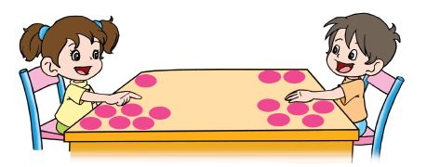
把7个 分成两堆，有几种分法？先分一分，再填一填。

Slide 9
把7个 分成两堆，有几种分法？先分一分，再填一填。
7
7
1
6
6
1

Slide 10
把7个 分成两堆，有几种分法？先分一分，再填一填。
7
7
7
7
1
6
6
1
2
5
5
2

Slide 11
把7个 分成两堆，有几种分法？先分一分，再填一填。
7
7
7
7
7
7
1
6
6
1
2
5
5
2
3
4
4
3

Slide 13
1

Slide 14
2
哪两个数合起来是7？

Slide 15
3
7
6
4
3
2
4
你还会怎么说6和7的分成？

Slide 16
4
5
6
7
6

Slide 17
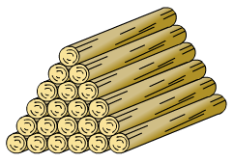
5
1
2
3
4
5
6
1和6合成7
1和5合成6
2和5合成7
3和4合成7
2和4合成6

